Slide 1









FÓRUM
Zdravého města Dačice
27. února 2017
Notes:
LOGA DALŠÍCH ŠKOL – TAKÉ SPOLUPRACOVALI!!!!

Slide 2
OVĚŘENÉ PROBLÉMY Z ROKU 2016
Stavební řešení vlakového přejezdu u vlakového nádraží (objízdná trasa)
Zřízení dopravního hřiště u ZŠ Boženy Němcové
Bezbariérovost ZŠ Dačice v ulici Boženy Němcové a ZŠ v ulici Komenského
Turistický informační systém (popisky památek, vycházkové trasy apod.)
Volnočasové aktivity pro neorganizovanou mládež
Rozšířit a zlepšit služby lékařské pohotovosti, chybí odborné ambulance (urologie, revmatologie) a nedostatečná kapacita stávajících (oční, ortopedie)
Opravit místní komunikace D. Němčice - Hostkovice, D. Němčice – Kostelní Vydří, v Bílkově, Malém a Velkém Pěčíně aj.
Vybudovat cyklostezky Dačice – Bílkov, Toužín – Urbaneč, Toužín – křižovatka na Lidéřovice
Chybějící lavičky na Palackého a Havlíčkově náměstí i Červeném Vrchu, WC na Havlíčkově náměstí
Rozšíření senior pasu na kulturní akce

Slide 3
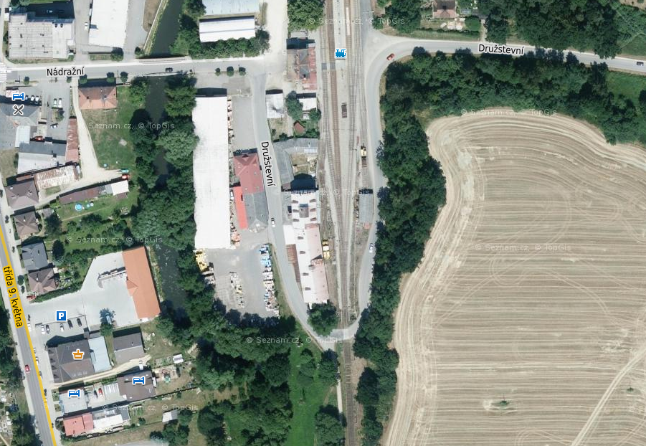
1) STAVEBNÍ ŘEŠENÍ VLAKOVÉHO PŘEJEZDU U VLAKOVÉHO NÁDRAŽÍ
v tomto roce bude zadáno zpracování PD ve spolupráci se SŽDC.

Slide 4

1) STAVEBNÍ ŘEŠENÍ VLAKOVÉHO PŘEJEZDU U VLAKOVÉHO NÁDRAŽÍ
v tomto roce bude zadáno zpracování PD ve spolupráci se SŽDC.

Slide 5
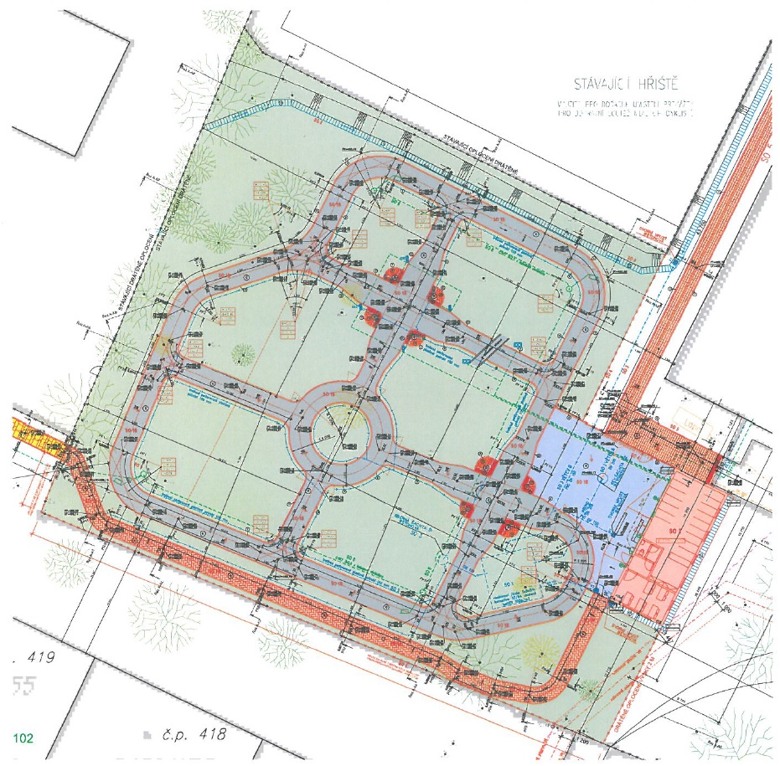
2) ZŘÍZENÍ DOPRAVNÍHO HŘIŠTĚ
U ZŠ BOŽENY NĚMCOVÉ
je zpracována PD
realizace akce je závislá na dotaci – aktuálně není vypsán žádný vhodný dotační program.

Slide 6
2) ZŘÍZENÍ DOPRAVNÍHO HŘIŠTĚ
U ZŠ BOŽENY NĚMCOVÉ
je zpracována PD
realizace akce je závislá na dotaci – aktuálně není vypsán žádný vhodný dotační program.

Slide 7
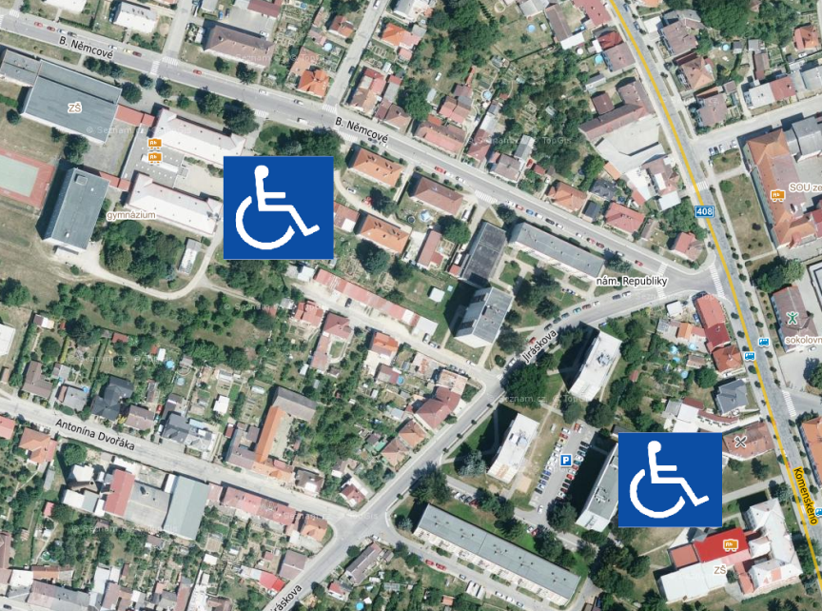
3) BEZBARIÉROVOST ZŠ DAČICE V ULICI BOŽENY NĚMCOVÉ A ZŠ V ULICI KOMENSKÉHO
Generel bezbariérovosti
V prosinci 2016 bylo zažádáno do Integrovaného regionálního operačního programu o dotaci na přístavbu učeben ZŠ Komenského v Dačicích.
Výsledek o ne/přidělení dotace očekáváme v první polovině roku 2017.
Součástí přístavby k ZŠ Komenského je zřízení bezbariérového výtahu pro stávající původní budovu a novou přístavbu.
U ZŠ B. Němcové proběhla v roce 2016 fyzická obhlídka budovy, byly odhadnuty rovněž náklady na osazení výtahů a možnost jejich umístění – požádáno o dotaci.

Slide 8
3) BEZBARIÉROVOST ZŠ DAČICE V ULICI BOŽENY NĚMCOVÉ A ZŠ V ULICI KOMENSKÉHO
Generel bezbariérovosti
V prosinci 2016 bylo zažádáno do Integrovaného regionálního operačního programu o dotaci na přístavbu učeben ZŠ Komenského v Dačicích.
Výsledek o ne/přidělení dotace očekáváme v první polovině roku 2017.
Součástí přístavby k ZŠ Komenského je zřízení bezbariérového výtahu pro stávající původní budovu a novou přístavbu.
U ZŠ B. Němcové proběhla v roce 2016 fyzická obhlídka budovy, byly odhadnuty rovněž náklady na osazení výtahů a možnost jejich umístění – požádáno o dotaci.

Slide 9
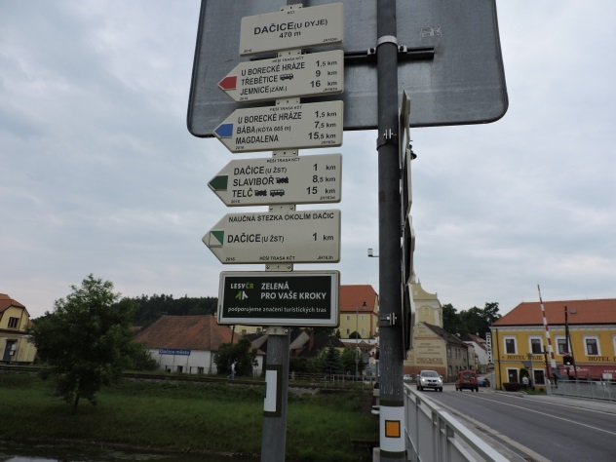
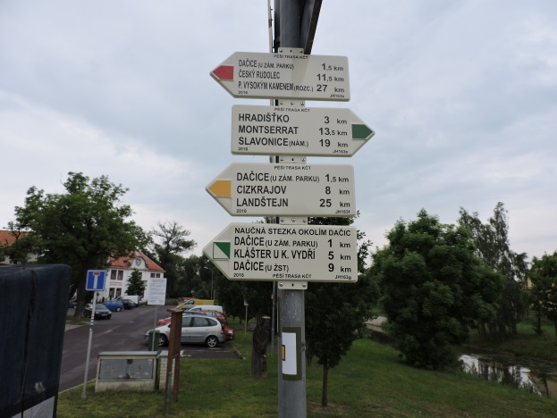
4) TURISTICKÝ INFORMAČNÍ SYSTÉM (POPISKY PAMÁTEK, VYCHÁZKOVÉ TRASY APOD.)
2016 - dokončené trasování naučné stezky po přírodních zajímavostech kolem Dačic.
OKC vyjednal s KČT osazení směrovek se značením a vydal tištěný propagační materiál.
2017 jaro - realizace naučného okruhu v Kázku
Popisky na konkrétních památkových objektech v Dačicích – nejsou a neuvažují se (směr k hlavním památkovým objektům je ve městě vyznačený v rámci městského informačního systému).
Notes:
Rozhodit propagační materiály

Slide 10
4) TURISTICKÝ INFORMAČNÍ SYSTÉM (POPISKY PAMÁTEK, VYCHÁZKOVÉ TRASY APOD.)
2016 - dokončené trasování naučné stezky po přírodních zajímavostech kolem Dačic.
OKC vyjednal s KČT osazení směrovek se značením a vydal tištěný propagační materiál.
2017 jaro - realizace naučného okruhu v Kázku
Popisky na konkrétních památkových objektech v Dačicích – nejsou a neuvažují se (směr k hlavním památkovým objektům je ve městě vyznačený v rámci městského informačního systému).

Slide 11
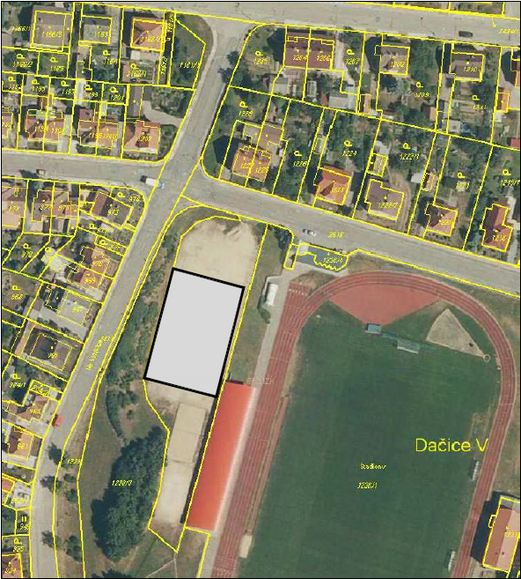
5) VOLNOČASOVÉ AKTIVITY
PRO NEORGANIZOVANOU MLÁDEŽ
2016 byla podána žádost o dotaci na výstavbu sportovní haly, na kterou bude v roce 2017 vypracována PD
2017 budou probíhat projekční práce na kluziště a u min. 2 dětských hřišť v místních částech Dačic osazeny nové herní prvky.
Čajovna – v řešení (prostory KD Beseda či Centropenu)

Slide 12

5) VOLNOČASOVÉ AKTIVITY
PRO NEORGANIZOVANOU MLÁDEŽ
2016 byla podána žádost o dotaci na výstavbu sportovní haly, na kterou bude v roce 2017 vypracována PD
2017 budou probíhat projekční práce na kluziště a u min. 2 dětských hřišť v místních částech Dačic osazeny nové herní prvky.
Čajovna – v řešení (prostory KD Beseda či Centropenu)

Slide 13

6) ROZŠÍŘIT A ZLEPŠIT SLUŽBY LÉKAŘSKÉ POHOTOVOSTI, CHYBÍ ODBORNÉ AMBULANCE (UROLOGIE, REVMATOLOGIE) A NEDOSTATEČNÁ KAPACITA STÁVAJÍCÍCH (OČNÍ, ORTOPEDIE)
lékařská pohotovost beze změn z personálních důvodů.
ordinační hodiny v ortopedické ambulanci byly upraveny již 08/2016.
ordinační doba Po a Út byla prodloužena o půl hod a Čt o čtvrt hodiny.
revmatologická, urologická ambulance beze změn z personálních důvodů.

Slide 14
6) ROZŠÍŘIT A ZLEPŠIT SLUŽBY LÉKAŘSKÉ POHOTOVOSTI, CHYBÍ ODBORNÉ AMBULANCE (UROLOGIE, REVMATOLOGIE) A NEDOSTATEČNÁ KAPACITA STÁVAJÍCÍCH (OČNÍ, ORTOPEDIE)
lékařská pohotovost beze změn z personálních důvodů.
ordinační hodiny v ortopedické ambulanci byly upraveny již 08/2016.
ordinační doba Po a Út byla prodloužena o půl hod a Čt o čtvrt hodiny.
revmatologická, urologická ambulance beze změn z personálních důvodů.

Slide 15
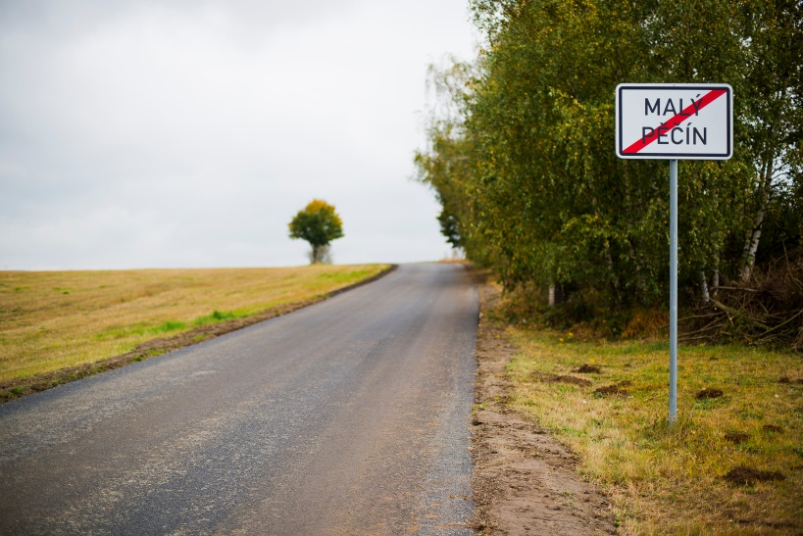
7) OPRAVIT MÍSTNÍ KOMUNIKACE D. NĚMČICE - HOSTKOVICE, D. NĚMČICE – KOSTELNÍ VYDŘÍ, V BÍLKOVĚ, MALÉM A VELKÉM PĚČÍNĚ AJ.
Hostkovice – Dolní Němčice – je nutné majetkoprávní vypořádání pro komplexní opravu – průběžně probíhají opravy každé jaro
Dolní Němčice – K. Vydří – opraveno ve spolupráci se ZD Lučina 2016
Bílkov – komunikace opravovány průběžně, zpevněné komunikace v dobrém stavu,
Malý Pěčín- Hříšice – opravena komunikace 2016 ostatní komunikace v dobrém stavu
Velký Pěčín- 2017 plánována projektová příprava opravy komunikací u pily, rekonstrukce lávky
Chlumec – Hradišťko – plánováno v rámci komplexních pozemkových úprav
P. Vydří – opraveny místní komunikace 2016

Slide 16
7) OPRAVIT MÍSTNÍ KOMUNIKACE D. NĚMČICE - HOSTKOVICE, D. NĚMČICE – KOSTELNÍ VYDŘÍ, V BÍLKOVĚ, MALÉM A VELKÉM PĚČÍNĚ AJ.
Hostkovice – Dolní Němčice – je nutné majetkoprávní vypořádání pro komplexní opravu – průběžně probíhají opravy každé jaro
Dolní Němčice – K. Vydří – opraveno ve spolupráci se ZD Lučina 2016
Bílkov – komunikace opravovány průběžně, zpevněné komunikace v dobrém stavu,
Malý Pěčín- Hříšice – opravena komunikace 2016 ostatní komunikace v dobrém stavu
Velký Pěčín- 2017 plánována projektová příprava opravy komunikací u pily, rekonstrukce lávky
Chlumec – Hradišťko – plánováno v rámci komplexních pozemkových úprav
P. Vydří – opraveny místní komunikace 2016

Slide 17

8) VYBUDOVAT CYKLOSTEZKY DAČICE – BÍLKOV, TOUŽÍN – URBANEČ, TOUŽÍN – KŘIŽOVATKA NA LIDÉŘOVICE
Probíhají projekční práce
úseky Dačice – Bílkov
Dačice – zahrádkářská kolonie Toužín (dokončení 2017)
Dačice – Kostelní Vydří.

Slide 18
8) VYBUDOVAT CYKLOSTEZKY DAČICE – BÍLKOV, TOUŽÍN – URBANEČ, TOUŽÍN – KŘIŽOVATKA NA LIDÉŘOVICE
Probíhají projekční práce
úseky Dačice – Bílkov
Dačice – zahrádkářská kolonie Toužín (dokončení 2017)
Dačice – Kostelní Vydří.

Slide 19
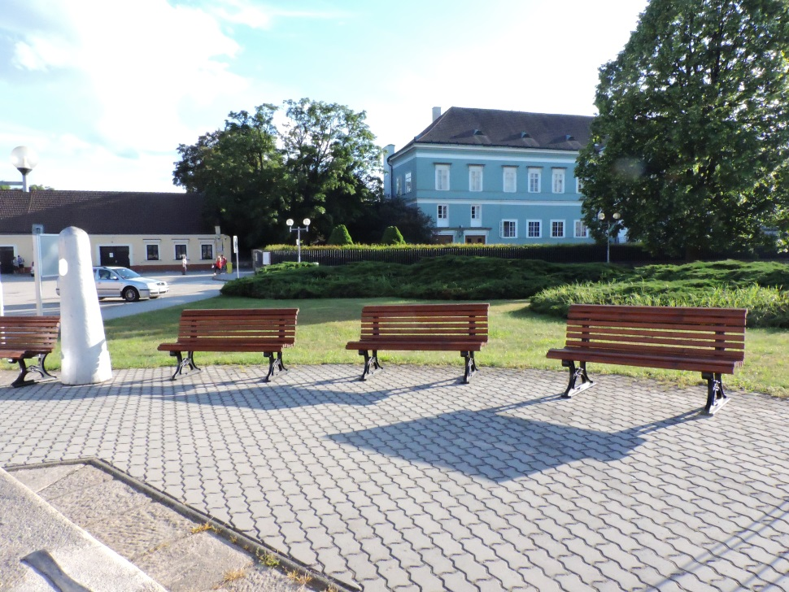
9) CHYBĚJÍCÍ LAVIČKY NA PALACKÉHO A HAVLÍČKOVĚ NÁMĚSTÍ I ČERVENÉM VRCHU, WC NA HAVLÍČKOVĚ NÁMĚSTÍ
V rámci revitalizace KS - 17ks nových laviček
(+ dřevěné sedací schody)
Havlíčkovo nám. - 4ks nových laviček
Ul. Pantočkova – 4 ks
Notes:
Jsou v tom i sedací schody? Nové lavičky u kříže?

Slide 20
9) CHYBĚJÍCÍ LAVIČKY NA PALACKÉHO A HAVLÍČKOVĚ NÁMĚSTÍ I ČERVENÉM VRCHU, WC NA HAVLÍČKOVĚ NÁMĚSTÍ
V rámci revitalizace KS - 17ks nových laviček
(+ dřevěné sedací schody)
Havlíčkovo nám. - 4ks nových laviček
Ul. Pantočkova – 4 ks
Notes:
Jsou v tom i sedací schody? Nové lavičky u kříže?

Slide 21

10) ROZŠÍŘENÍ SENIOR PASU
NA KULTURNÍ AKCE
RM schválilo smlouvu se společností Sun Drive Communications s.r.o. stanovení konkrétního plnění ze strany města ve výši 10 % ze vstupného na kulturní akce pořádané městem včetně promítání 3D kina.
Prodej vstupenek po předložení Seniorpasu začal následně v 06/2016 a od té doby je hojně využívaný.
Sleva se neuplatní na kulturní akce hudební nebo divadelní, realizované tzv. na provizi - poskytování slev je dáno smlouvou mezi městem a výkonnými umělci nebo uměleckými agenturami.
Slevy na Seniorpasy se poskytují i na permanentky např. na Kejklování, na Za dačickou kostku cukru apod.

Slide 22
10) ROZŠÍŘENÍ SENIOR PASU
NA KULTURNÍ AKCE
RM schválilo smlouvu se společností Sun Drive Communications s.r.o. stanovení konkrétního plnění ze strany města ve výši 10 % ze vstupného na kulturní akce pořádané městem včetně promítání 3D kina.
Prodej vstupenek po předložení Seniorpasu začal následně v 06/2016 a od té doby je hojně využívaný.
Sleva se neuplatní na kulturní akce hudební nebo divadelní, realizované tzv. na provizi - poskytování slev je dáno smlouvou mezi městem a výkonnými umělci nebo uměleckými agenturami.
Slevy na Seniorpasy se poskytují i na permanentky např. na Kejklování, na Za dačickou kostku cukru apod.

Slide 23

CO NÁS ČEKÁ V RÁMCI ZDRAVÉHO MĚSTA
Ukliďme Česko – 08.04.
Farmářské trhy jaro – 22.04.
Den země – 22.04.
Den bez aut – 20.05.
Den bez tabáku – 31.05.
Okolo Jižních Čech – září
Farmářské trhy podzim – 30. 09.
Dny zdraví – 09. až 15. 10.
Mikulášská jízda městem – 05. 12.

Slide 24


ŘEŠENÉ PROBLÉMY Z ROKU 2016
Stavební řešení vlakového přejezdu u vlakového nádraží
Zřízení dopravního hřiště u ZŠ Boženy Němcové
Bezbariérovost ZŠ Dačice v ulici Boženy Němcové a ZŠ v ulici Komenského
Turistický informační systém (popisky památek, vycházkové trasy apod.)
Volnočasové aktivity pro neorganizovanou mládež
Rozšířit a zlepšit služby lékařské pohotovosti, chybí odborné ambulance (urologie, revmatologie) a nedostatečná kapacita stávajících (oční, ortopedie)
Opravit místní komunikace D. Němčice - Hostkovice, D. Němčice – Kostelní Vydří, v Bílkově, Malém a Velkém Pěčíně aj.
Vybudovat cyklostezky Dačice – Bílkov, Toužín – Urbaneč, Toužín – křižovatka na Lidéřovice
Chybějící lavičky na Palackého a Havlíčkově náměstí i Červeném Vrchu, WC na Havlíčkově náměstí
Rozšíření senior pasu na kulturní akce

Slide 25

DĚKUJI ZA POZORNOST
KONTAKT
Zdravé město Dačice a MA21
T: 384 401 286
E: zdravemesto@dacice.cz

